Slide 1

DMH1F4 – SISTEM BASIS DATA
Semester Ganjil 2016/2017
QUERY PROCESSING 2
(Latihan)
Disajikan oleh : Tim Pengajar Sistem Basis Data
Hanya dipergunakan untuk kepentingan pengajaran di lingkungan Telkom University

Slide 2
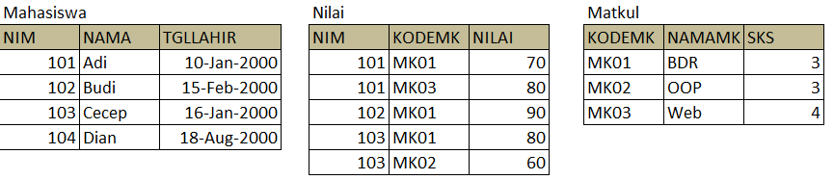
Contoh
Diketahui tabel-tabel berelasi sebagai berikut:
Gunakan konsep Query Processing untuk menentukan NIM, Nama, NamaMK dan Nilai setiap Mahasiswa!

Slide 3
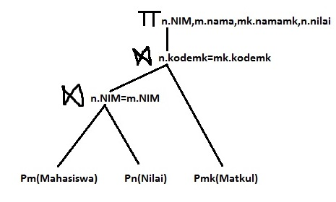
Contoh Solusi
SELECT n.NIM,m,nama,mk.namamk,n.nilai
FROM
Nilai n JOIN Mahasiswa m ON n.NIM=m.NIM
JOIN Matkul mk ON n.kodemk=mk.kodemk

Slide 4
Latihan
Tampilkan NIM, Nama Siswa beserta mata kuliah yang diambilnya!
Tampilkan jumlah SKS yang diambil setiap mahasiswa!
Tampilkan nilai rata-rata yang didapatkan setiap siswa!
Tampilkan nama mata kuliah dan jumlah siswa yang mengambilnya!

Slide 5
SELESAI

